Slide 1
Jirka Pospíšil, KC NADĚJE Bučovice, 5.11.2017

Slide 2
Vyhlížím církev, která vezme vážně Boží povolání – bude tou, jakou ji chce Bůh mít!!!
BOŽÍ MOC je na dosah každému…
Jirka Pospíšil, KC NADĚJE Bučovice, 5.11.2017

Slide 3
Jirka Pospíšil, KC NADĚJE Bučovice, 8.10.2017

Slide 4
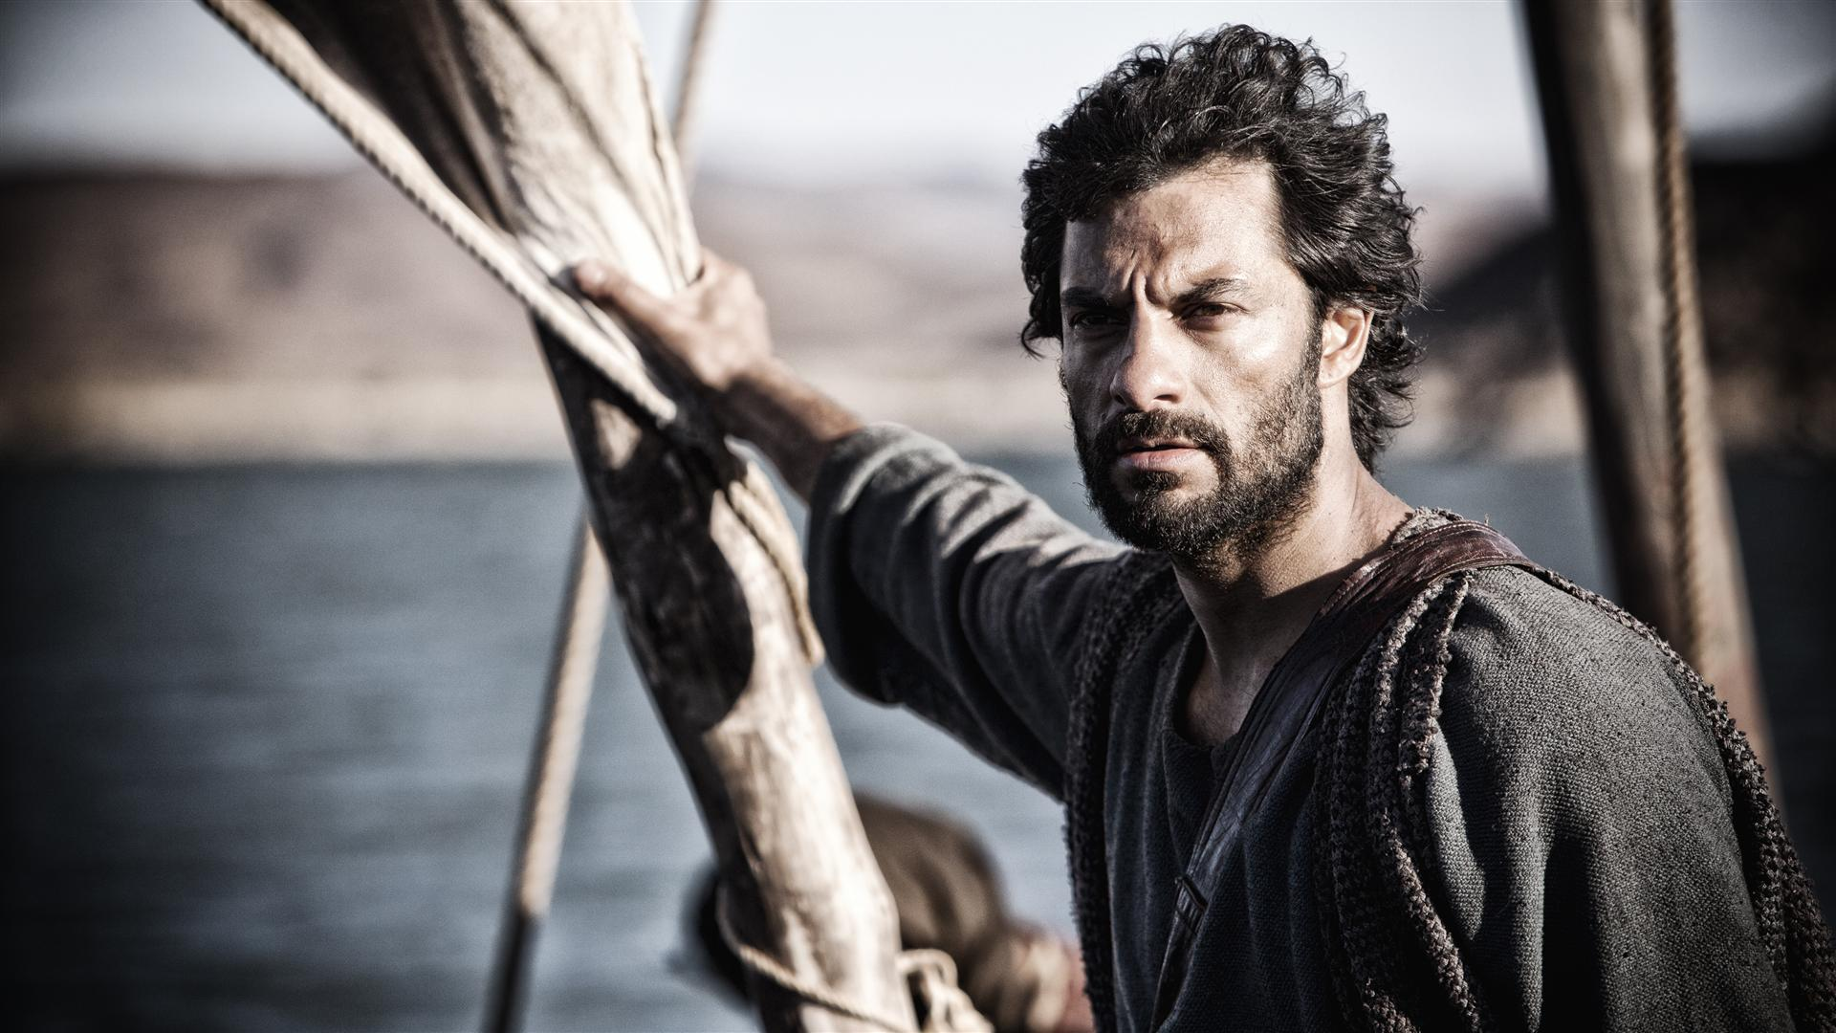
Pravý
učedník
Jirka Pospíšil, KC NADĚJE Bučovice, 21.5.2017

Slide 5
Učme se od druhých... ...klíč k učednictví, proč o ně usilovat
Jirka Pospíšil, KC NADĚJE Bučovice, 5.11.2017

Slide 6
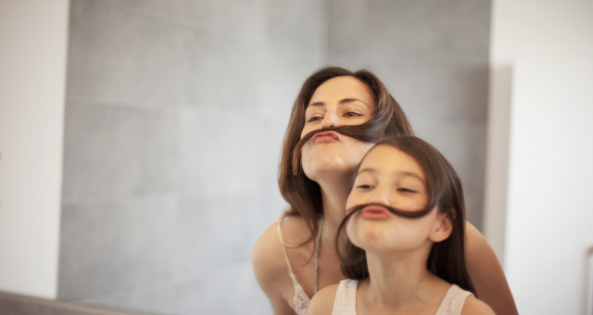
Učme se od druhých... ...klíč k učednictví, proč o ně usilovat
Jirka Pospíšil, KC NADĚJE Bučovice, 5.11.2017

Slide 7
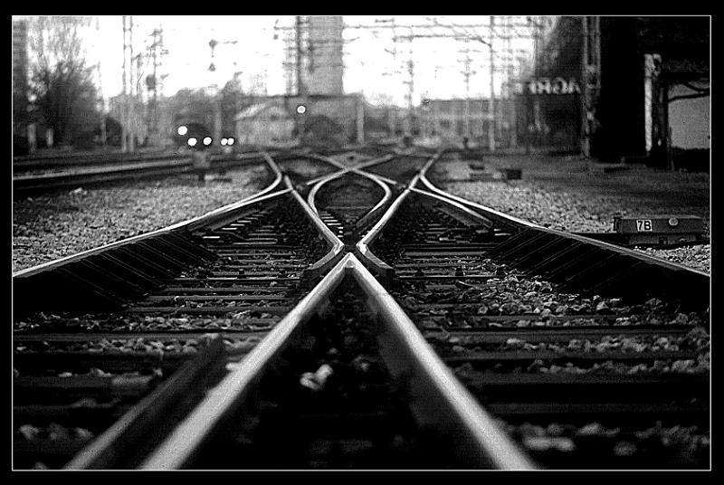
Učme se od druhých... ...klíč k učednictví, proč o ně usilovat
Jirka Pospíšil, KC NADĚJE Bučovice, 5.11.2017

Slide 8
Uč se od druhých...klíč k učednictví, proč o ně usilovat
…kde by byl Pavel – nebýt Gamalaiela, Ananiáše, Tita, Barnabáše…
…kde by byl Titus, Sílas, Timoteus, Filemon, Marek… nebýt Pavla a jeho služby
… kde bys byl Ty, kdyby nebyli ti správní lidé ve tvém okolí
… kde bys byl, kdybys vyhledával lidi, kteří by Tě učili
… kde by byli lidé ve Tvém okolí, kdyby ses jim věnoval
… kde by byli mnozí mladí, kdyby ses jim věnoval
Jirka Pospíšil, KC NADĚJE Bučovice, 5.11.2017

Slide 9
Uč se od druhých...klíč k učednictví, proč o ně usilovat
Pavel hledal lidi a budoval je – dělal z nich učedníky
Pochopil ve svém životě 2 důležité verše z Bible:
Mat 28:19-20 Jděte tedy a čiňte učedníky ze všech národů, křtěte je ve jméno Otce i Syna i Ducha Svatého a učte je zachovávat všechno, co jsem vám přikázal. A hle, já jsem s vámi po všechny dny až do skonání tohoto věku. Amen.“
II Tim 2:2 Co jsi ode mne slyšel před mnohými svědky, to svěř věrným lidem, kteří budou schopni vyučit také jiné.
Jirka Pospíšil, KC NADĚJE Bučovice, 5.11.2017

Slide 10
Uč se od druhých...Co Pavel učil Timotea: 1 Tm 3:1-7
kdo chce být biskupem, touží po krásném úkolu – sloužit Bohu je výsada, nabíjí to, není nic lepšího
2) bezúhonnost – pokud můžeš, měj pokoj se všemi lidmi, udělej pro to vše, co můžeš
3) jen jednou ženatý – důraz na partnerství – neudělej chybu
4) střídmý – sebekontrola, zdrženlivost, umírněnost, sebeovládání, umět se udržet na uzdě
5) rozvážný – klidný, vyrovnaný, uvážlivý
6) řádný – spolehlivý, spořádaný, slušný, poctivý, mravný
7) pohostinný – umět otevřít dům, být tu pro druhé
8) schopný učit – nejen schopnost, ale umět se to naučit – každý rodič je učitel svých dětí ať chce či nechce
9) ne pijan – pozor na alkohol
Jirka Pospíšil, KC NADĚJE Bučovice, 5.11.2017

Slide 11
Uč se od druhých...Co Pavel učil Timotea: 1 Tm 3:1-7
10) ne rváč – schopný/ochotný řešit spory – nejen se nervat, ale řešit, vstupovat, urovnávat
11) vlídný – laskavý, přátelský, jemný, zdvořilý
12) smířlivý – pokora, smíření
13) nezištný – neusiluje o svoje dobro, ale dobro druhých
14) dobře vést svou rodinu
15) mít děti poslušné a počestné
16) nemá být nově pokřtěný – důraz na zralost, být v procesu vyučování…
17) dobrou pověst u těch, kdo jsou mimo církev, aby neupadl do pomluv a ďáblových nástrah.
Jirka Pospíšil, KC NADĚJE Bučovice, 5.11.2017

Slide 12
Uč se od druhých...Co Pavel učil Timotea:
CO S TÍM?
Učednictví je jednou z klíčových věcí v NZ církvi – ale i v běžném světě.
Pokud tuto výzvu nepřijmeme a nebudeme činit učedníky:
špatně dopadneme
anebo minimálně budeme stagnovat
v lepším případě porosteme velmi pomalu
Jirka Pospíšil, KC NADĚJE Bučovice, 5.11.2017

Slide 13
Uč se od druhých...Co Pavel učil Timotea:
ZÁVĚR
Co můžeme / můžeš udělat?
Pavel chválí Filipským Timotea a ukazuje jim na jeho postoje:
Nemám nikoho jiného stejně smýšlejícího, jenž by se upřímně staral o vaše dobro; neboť všichni hledají svých věcí, a ne věcí Ježíše Krista. Filipským 2,20-21
a) stejné smýšlení
b) chtít dobro pro druhé
c) hledat věci Ježíše Krista
Jirka Pospíšil, KC NADĚJE Bučovice, 5.11.2017

Slide 14
Uč se od druhých...Co Pavel učil Timotea:
Aplikace
přemýšlet, komu by ses mohl věnovat
přijmi, že učednictví je klíčová věc pro Tvůj růst
přijmi, že učednictví je klíčová věc pro Tvé děti
hledej věci Ježíše Krista – hledej Jeho vedení
usiluj o stejné smýšlení – shodu s námi se všemi
Jirka Pospíšil, KC NADĚJE Bučovice, 5.11.2017

Slide 15
Jirka Pospíšil, KC NADĚJE Bučovice, 8.10.2017

